Slide 1
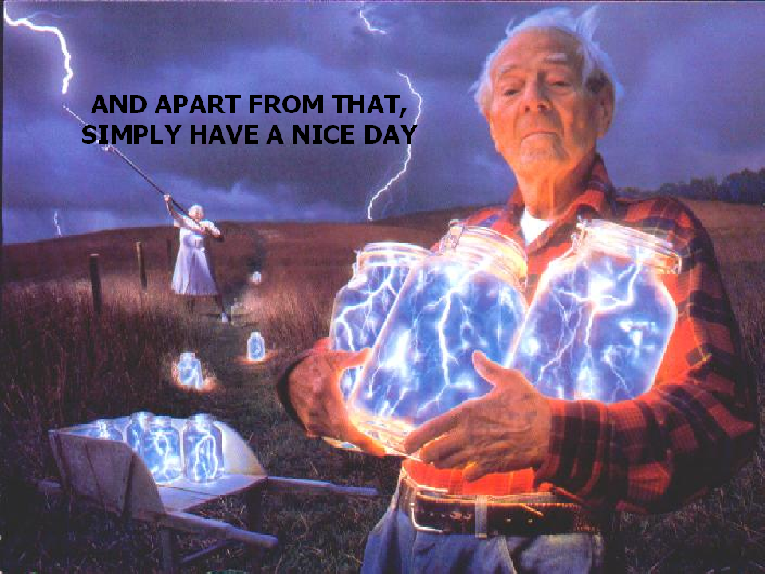
ELEKTROMAGNETISMUS
ELEKTRO
MAGNETISMUS

Slide 2
úvodní poznámky
klasický elektromagnetismus: ve smyslu „nekvantový“, tj. všechny veličiny měřitelné s libovolnou přesností
klasická teorie měla dnešní podobu již před Planckovým objevem
kvantové modifikace elektromagnetických sil nepodstatné až do vzdáleností 10⁻¹⁰ cm, tj. 100x menších, než velikost atomu: stejné zákony platí pro velká tělesa i částice (chování částic je však nutno předpovídat kvantovou teorií)
vznik speciální teorie relativity si nevyžádal žádnou revizi klasického elektromagnetismu: Maxwellovy rovnice jsou zcela kompatibilní s relativitou
historicky vzato, speciální teorie relativity vyrostla z klasické elektromagnetické teorie

Slide 3
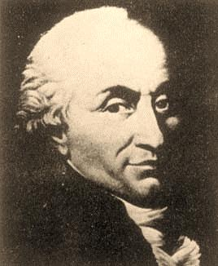
Charles Augustin de Coulomb
silové působení mezi elektrickými náboji:
na spojnici bodových nábojů
„působení na dálku“
1785 měřil síly mezi nabitými tělesy torzními vahami:
  F ~ Q₁.Q₂
  F ~ r⁻²
  1785 - 1791: „7 statí o elektřině a magnetismu“
  (mnoho let před Coulombem zdůvodňoval úměrnost r⁻² Priestley na základě absence elektrických sil uvnitř duté koule)
(1736 - 1806)‏

Slide 4
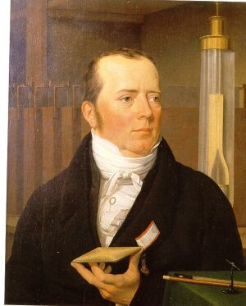
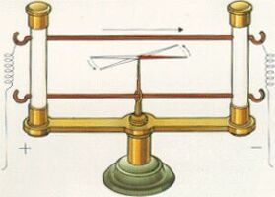
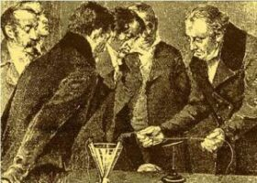
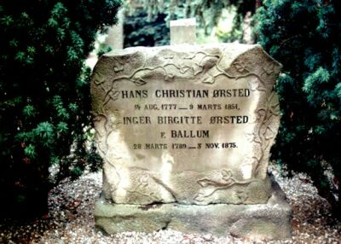
Hans Christian Oersted
1820, pokusy se zahříváním vodiče při průchodu proudu:
magnetická střelka se vychyluje, prochází-li blízkým vodičem proud!
(1777 - 1851)‏

Slide 5
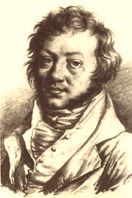
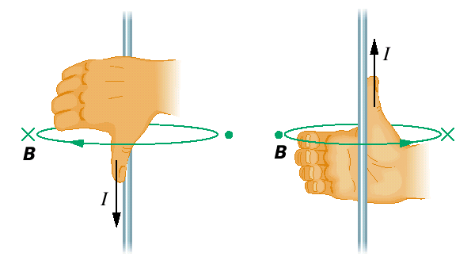
André Marie Ampére
cívka, kterou protéká elektrický proud, působí na střelku kompasu
cívka, kterou protéká elektrický proud, a která je volně zavěšená nad vodičem, se orientuje jako střelka
matematické vyjádření velikosti a směru magnetické síly – příspěvky elementů vodiče – zákon Biotův-Savartův
(1775 - 1836)‏

Slide 6
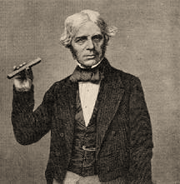
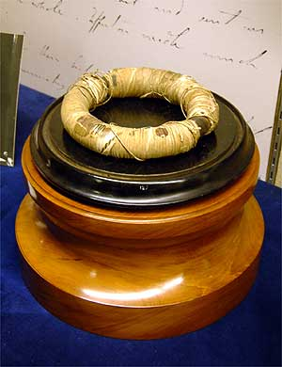
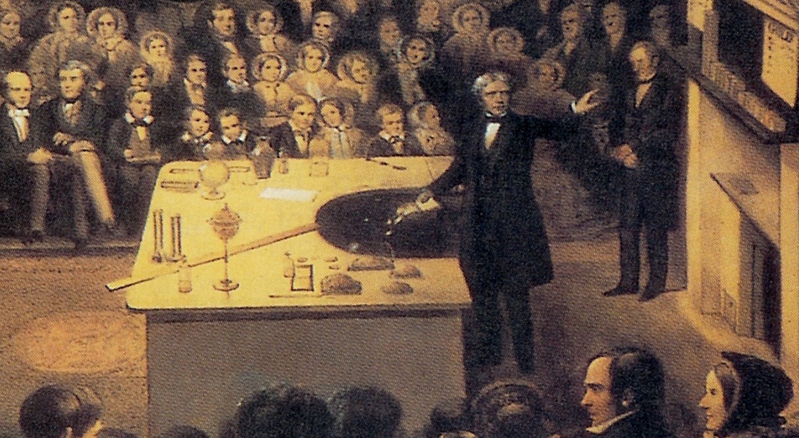
Michael Faraday
dielektrika zmenšují elektrickou sílu nikoli v důsledku stínění, ale polarizace
1845: koncept pole v jinak zdánlivě prázdném prostoru - popis magnetických a elektrických sil, siločáry pole
magnetismus má charakter „kruhové síly“
magnetická optická rotace (Faradayův efekt)‏
1831: elektromagnetická indukce
(1791-1867)‏
1856

Slide 7
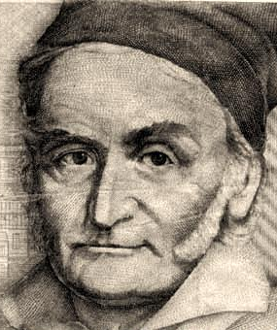
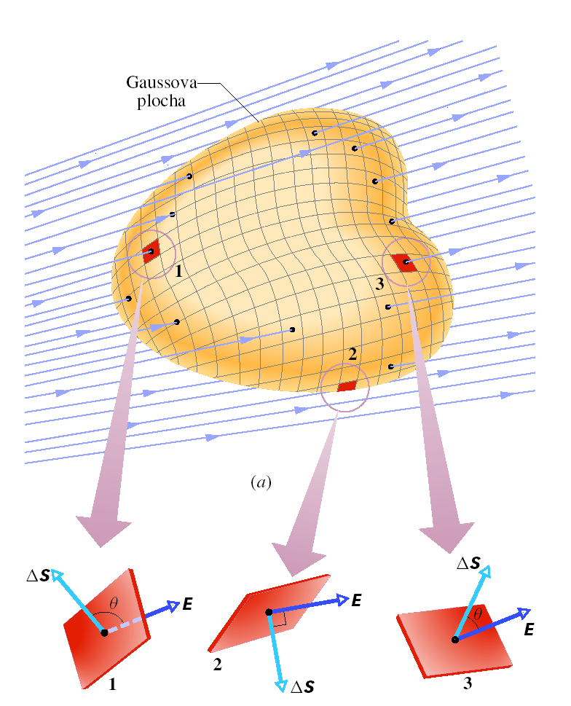

Carl Friedrich Gauss
první matematická formulace teorie pole:
siločáry, tok, Gaussův zákon
(1777 – 1855)‏

Slide 8
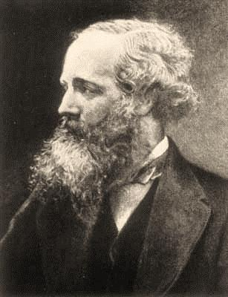
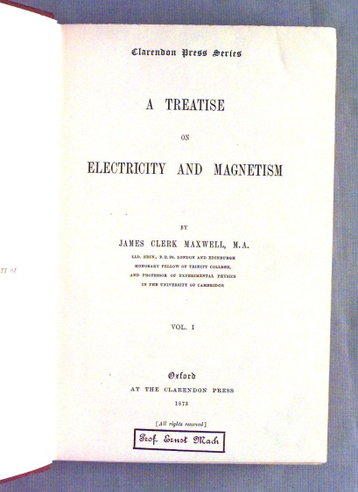
James Clerk Maxwell
matematická formulace Faradayových objevů
elektrické a magnetické pole: základní entity; popisují je parciální diferenciální rovnice
základ: práce Gaussovy, Laplaceovy, Poissonovy (gravitační teorie, potenciál ...)‏
důležitý matematický výsledek: elektromagnetický rozruch se šíří jako vlna, a to rychlostí světla
(1831-1879)‏
1865: „A Dynamical Theory of the Electromagnetic Field“: rovnice pro 20 proměnných pole
1873: „A Treatise on Electricity And Magnetism“: formulace rovnic pole pomocí kvaternionů (čtyřrozměrné proměnné) a potenciálu pole
1892, Oliver Heaviside: „On the Forces, Stresses and Fluxes of Energy in the Electromagnetic Field“:
transformace rovnic do dnešní vektorové podoby

Slide 9
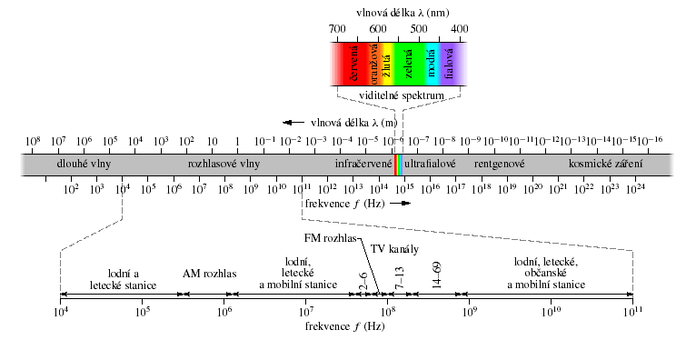
Maxwellovy rovnice
popisují celé spektrum elektromagnetických vln
γ

Slide 10
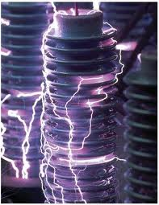
elektrický náboj

Slide 11
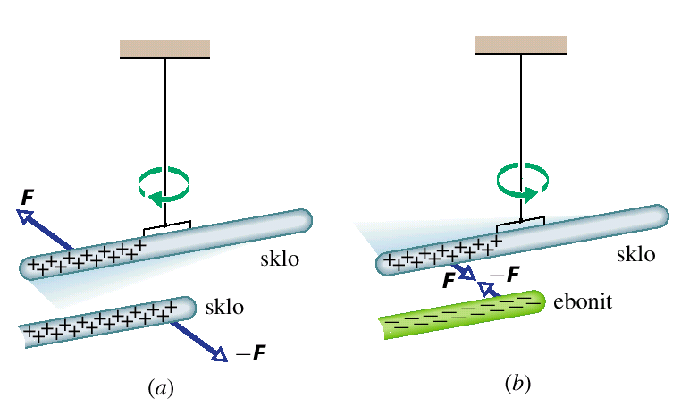
kladný a záporný náboj
náboj existuje ve dvou variantách, historicky označených jako kladný a záporný
náboje téhož znaménka se odpuzují
náboje opačného znaménka se přitahují
(když se nabitá tělíska A, B odpuzují a A přitahuje další tělísko C, pak vždy také B přitahuje C)

Slide 12
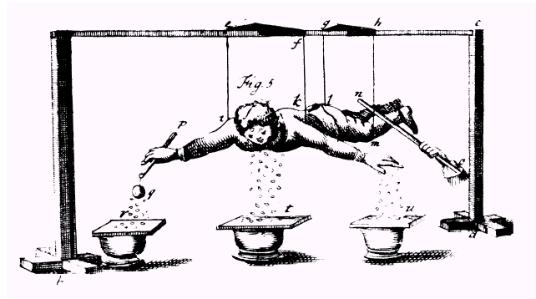

Slide 13
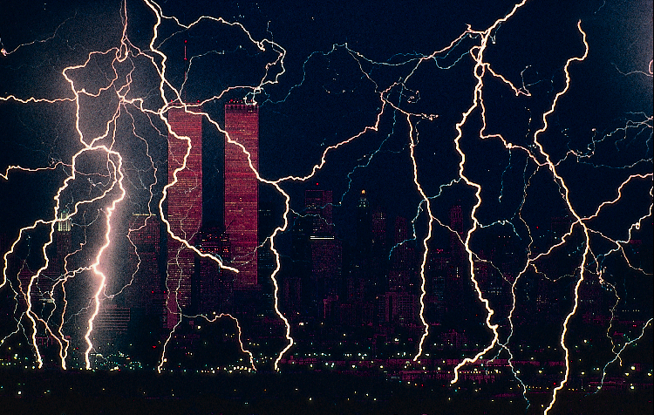
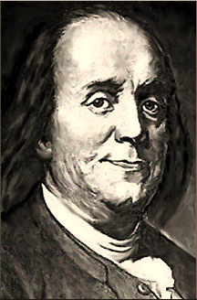
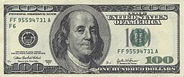
Benjamin Franklin
americký státník, diplomat, vydavatel, přírodovědec a spisovatel
experimentoval s drakem v bouři – blesky mají elektrickou povahu
zavedl označení náboje
(1706 - 1790)‏

Slide 14
zákon zachování náboje
Celkový elektrický náboj v izolovaném systému (tj. algebraický součet kladného a záporného náboje přítomného v libovolném okamžiku) se nemění.
Izolovaným systémem míníme, že žádná látka neprochází přes hranice systému (například fotony však ano).
Velikost náboje je relativisticky invariantní.
Zákon zachování náboje platí v libovolné inerciální soustavě a pozorovatelé v různých soustavách naměří týž náboj.

Slide 15
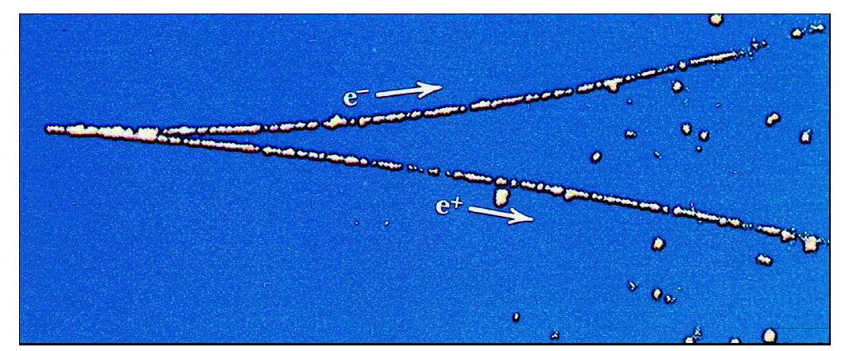

příklad zachování náboje
Stopy elektronu a pozitronu v bublinkové komoře. Dvojice částic vznikla z fotonu gama záření. Foton není nabit, a proto nezanechává v přehřáté kapalině stopu bublinek.
[HRW]

Slide 16
kvantování náboje
Elektrický náboj Q se v přírodě objevuje pouze jako celistvý násobek základního množství náboje – náboje elektronu e.
elementární náboj:
e = 1,602 176 565(35)⋅10⁻¹⁹ C
podle údajů The National Institute of Standards and Technology (NIST), 2010
http://physics.nist.gov/cuu/Constants
v závorce směrodatná odchylka (68% interval spolehlivosti)
jednotka náboje: 1 Coulomb (definice pomocí 1 Ampéru)

Slide 17
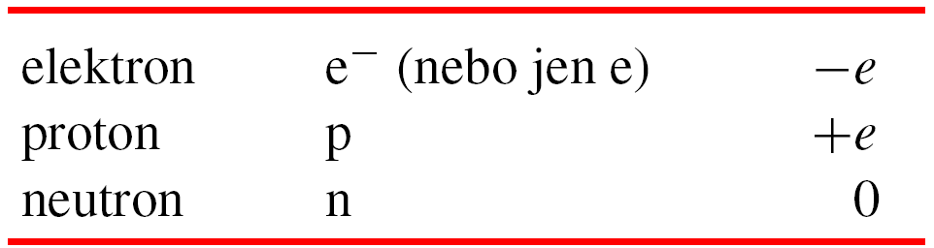
elektrický náboj
Elektrický náboj je základní vlastnost elementárních částic, z nichž je svět sestaven, je s nimi spojen(a) za jakékoli situace.
J. J. Thomson
(1897)‏
elektricky neutrální (předmět)
obsahuje shodná množství obou typů náboje
elektricky neinteraguje
elektricky nabitý (předmět)
obsahuje rozdílná množství obou typů náboje
elektricky interaguje

Slide 18
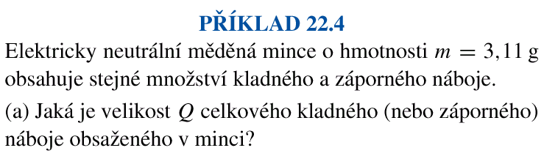
příklad
Cu: Z = 29 (protonové číslo)
e = 1,602 ⋅10⁻¹⁹ C
M_{m} = 63,5 g/mol (molární hmotnost)
N_{A} = 6,022 ⋅10²³ mol⁻¹ (Avogadrova konstanta)

Slide 19
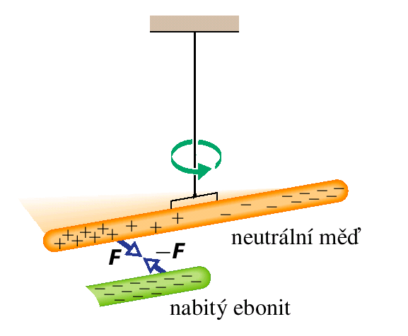
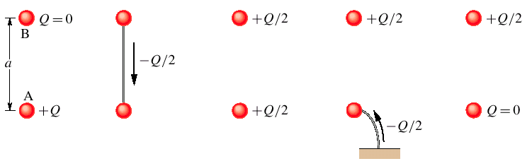
další pojmy
elektrický vodič/ nevodič (izolant): část náboje se může uvnitř materiálu téměř volně pohybovat/ podstatná část náboje se nemůže uvnitř materiálu pohybovat
elektrický proud: uspořádaný pohyb náboje
vybít: elektricky zneutralizovat
nabít: přivést/ odvést část náboje určitého znaménka
uzemnit: vodivě spojit se zemským povrchem

Slide 20
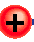
elektrometr
+
+
+
+
+
+
+
+
+
+
+

Slide 21
elektrostatická síla

Slide 22
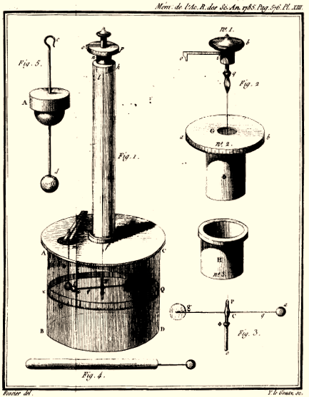
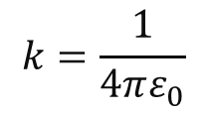
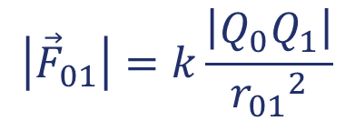


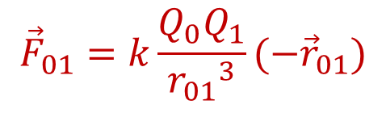


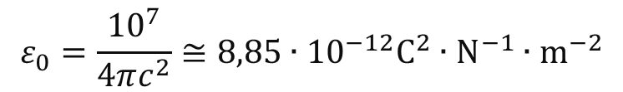
Coulombův zákon
Elektrostatická síla mezi dvěma nabitými částicemi je úměrná jejich nábojům, nepřímo úměrná čtverci jejich vzdálenosti a směřuje podél jejich přímkové spojnice.
$$\left|{\vec{F}}_{01}\right|=k\frac{\left|Q_{0}Q_{1}\right|}{{r_{01}}_{}^{2}}$$
$$Q_{0}$$
$$Q_{1}$$
$${\vec{F}}_{01}$$
$${\vec{r}}_{01}$$
$${\vec{F}}_{01}=k\frac{Q_{0}Q_{1}}{{r_{01}}_{}^{3}}(−{\vec{r}}_{01})$$
$k=c^{2}∙{10}^{−7}\text{H}∙{\text{m}}^{−1}≅9∙{10}^{9}\text{N}∙{\text{m}}^{2}$ $∙{\text{C}}^{−2}$
$$k=\frac{1}{4πε_{0}}$$
$$ε_{0}=\frac{{10}^{7}}{4πc^{2}}≅8,85∙{10}^{−12}{{\text{C}}^{2}∙\text{N}}^{−1}∙{\text{m}}^{−2}$$
(permitivita vakua)
Coulombovy torzní váhy

Slide 23
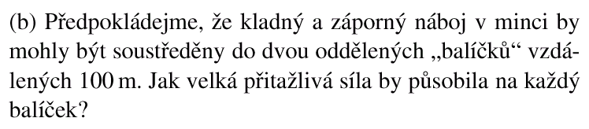
příklad

Slide 24


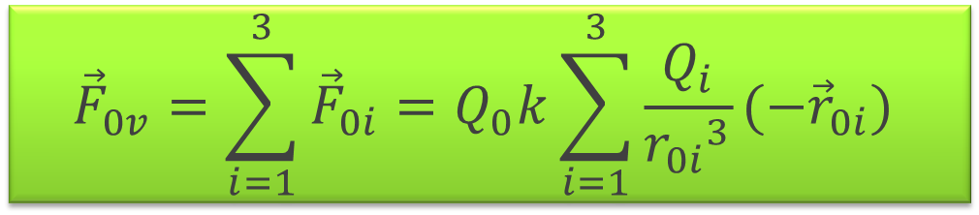









princip superpozice
$${\vec{F}}_{03}$$
$${\vec{F}}_{02}$$
$${\vec{r}}_{01}$$
$$Q_{1}$$
$${\vec{F}}_{0v}$$
$$Q_{0}$$
$${\vec{r}}_{02}$$
$$Q_{2}$$
$${\vec{F}}_{01}$$
$${\vec{r}}_{03}$$
$$Q_{3}$$
výsledná síla působící na náboj Q₀:
$${\vec{F}}_{0v}=\sum_{i=1}^{3}{{\vec{F}}_{0i}}=Q_{0}k\sum_{i=1}^{3}{\frac{Q_{i}}{{r_{0i}}_{}^{3}}(−{\vec{r}}_{0i}) }$$

Slide 25
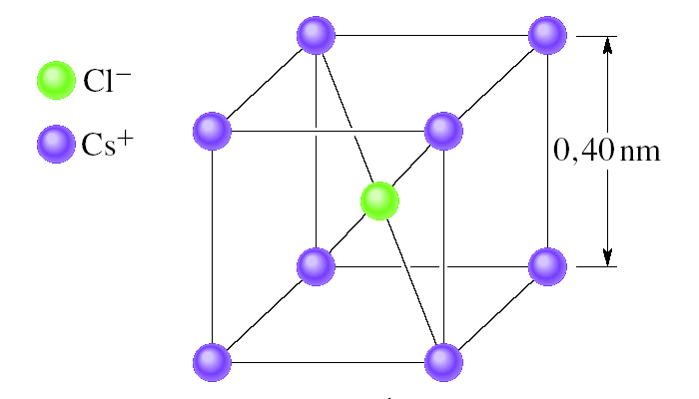
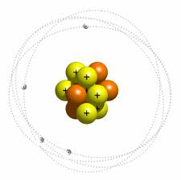
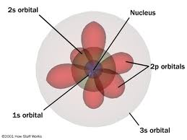
vše drží pohromadě díky elektrostatické interakci…
C, Ge

Slide 26
elektrické pole

Slide 27
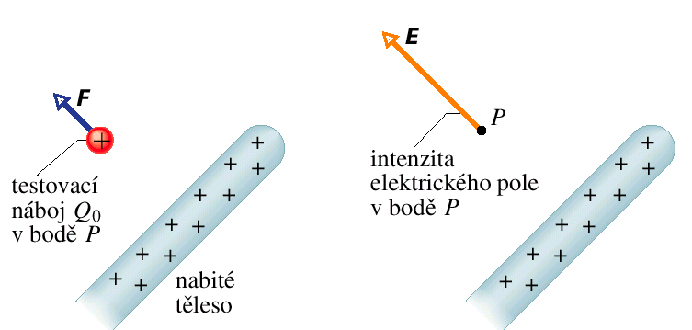
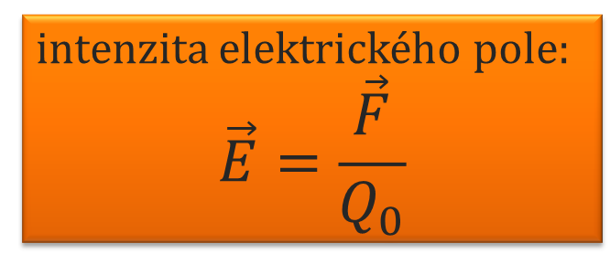
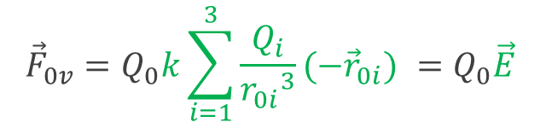
intenzita elektrického pole
$${\vec{F}}_{0v}=Q_{0}k\sum_{i=1}^{3}{\frac{Q_{i}}{{r_{0i}}_{}^{3}}(−{\vec{r}}_{0i}) }=Q_{0}\vec{E}$$
motivace…
intenzita elektrického pole:
$$\vec{E}=\frac{\vec{F}}{Q_{0}}$$

Slide 28
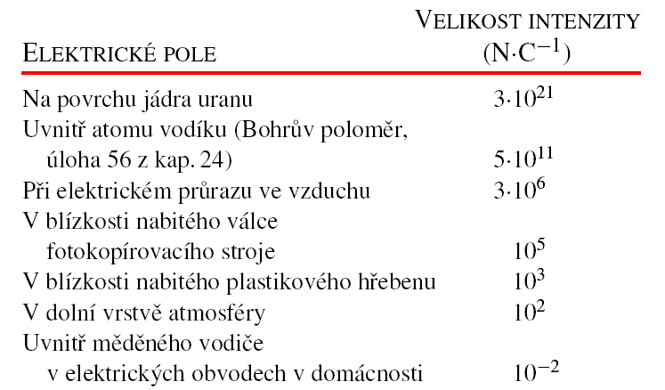
příklady elektrické intenzity

Slide 29
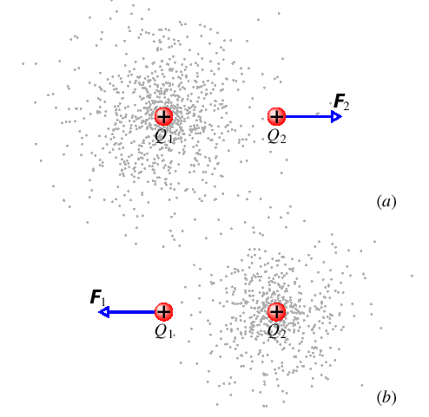
interakce dvou částic
pole 1
první náboj budí ve svém okolí elektrické pole
elektrické pole se šíří prostorem
druhý náboj interaguje s polem (prvního náboje), ve kterém se nachází
(nebo naopak)
pole 2

Slide 30
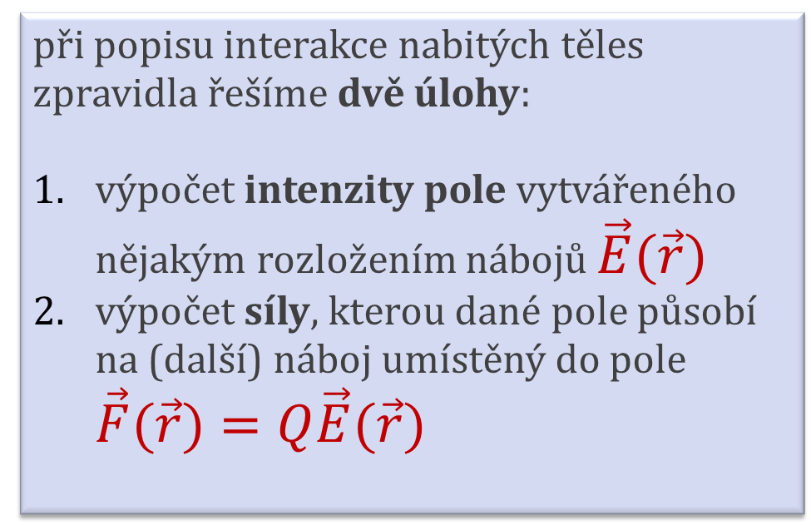
postup při výpočtu
při popisu interakce nabitých těles zpravidla řešíme dvě úlohy:
výpočet intenzity pole vytvářeného nějakým rozložením nábojů $\vec{E}(\vec{r})$
výpočet síly, kterou dané pole působí na (další) náboj umístěný do pole $\vec{F}(\vec{r})=Q\vec{E}(\vec{r})$

Slide 31
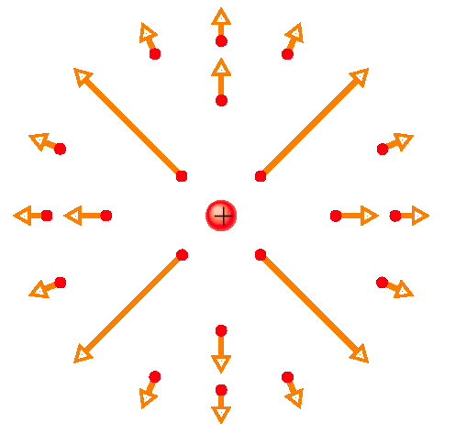
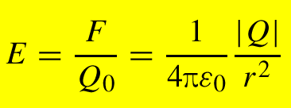
elektrické pole bodového náboje

Slide 32

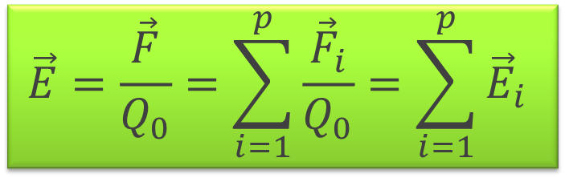







elektrické pole soustavy nábojů
princip superpozice:
$${\vec{F}}_{3}$$
$${\vec{F}}_{2}$$
$$Q_{0}$$
$$Q_{1}$$
$$\vec{F}$$
$$Q_{2}$$
$${\vec{F}}_{1}$$
$$Q_{3}$$
$$\vec{E}=\frac{\vec{F}}{Q_{0}}=\sum_{i=1}^{p}{\frac{{\vec{F}}_{i}}{Q_{0}}}=\sum_{i=1}^{p}{{\vec{E}}_{i} }$$

Slide 33
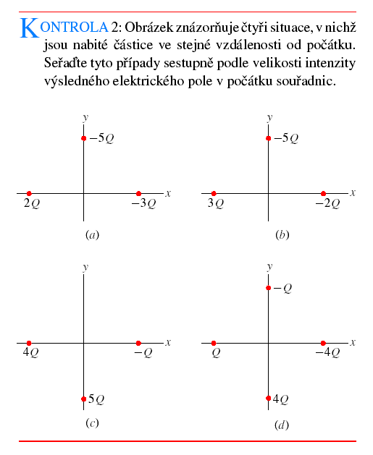

Slide 34
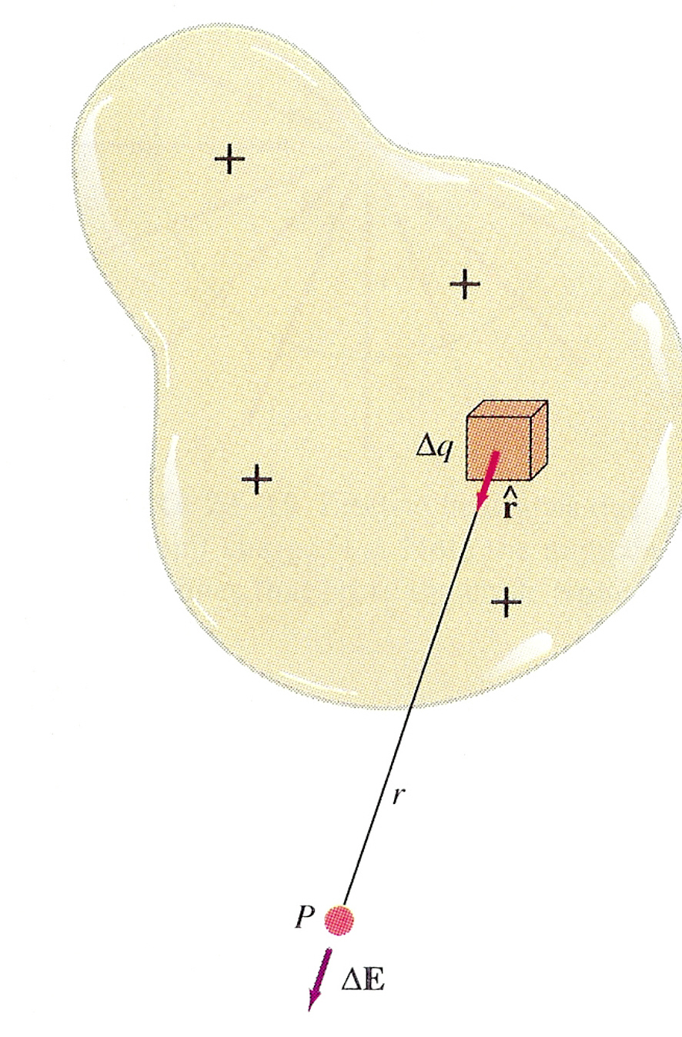
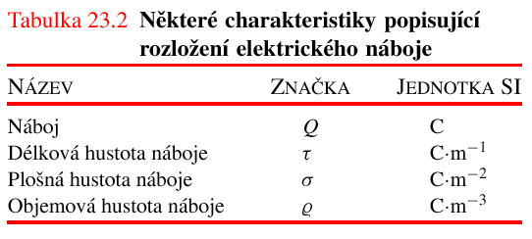





pole složitější soustavy nábojů
$$\vec{E}=\iiint{\text{d}\vec{E}}$$
$$\text{d}E=k\frac{\text{d}Q}{r^{2}}$$
$$\text{d}Q$$
$\text{d}Q=ρ\text{d}V$…
$$\text{d}\vec{E}$$

Slide 35




postup výpočtu pro složitější soustavu
$$\text{d}E=k\frac{\text{d}Q}{r^{2}}$$
$$\text{d}Q=ρ\text{d}V$$
…
$\text{d}E_{x,y,z}=k\text{d}Q$…
$$\text{d}Q$$
symetrie úlohy: možnost předem bez výpočtu vyloučit některé souřadnice
$$E_{x,y,z}=\iiint{\text{d}E_{x,y,z}}$$
$$\text{d}\vec{E}$$

Slide 36






přímé nabité vlákno
$$E_{x,z}=0$$
$$E_{y}=\frac{1}{4πε_{0}}\frac{τL}{y\sqrt{y^{2}+{L^{2}}/4}}$$
přímé vlákno nekonečné délky:
$$E=\frac{τ}{2πε_{0}y}$$

Slide 37


nabitý prstenec

Slide 38


nabitý disk

Slide 39



elektrické siločáry
zdroj zřídlo
propad nor
vektor intenzity pole $\vec{E}(\vec{r})$ je v každém bodě tečnou siločáry
počet siločar na jednotku plochy kolmé k siločarám je v každém místě úměrný velikosti intenzity $E(\vec{r})$

Slide 40








elektrické pole dipólu
+$Q$
$$\vec{d}$$
$$\vec{p}$$
elektrický dipólový moment $\vec{p}=Q\vec{d}$
‒$Q$
molekula vody:
$p=6,2∙{10}^{−30}\text{C}∙\text{m}$ (dipólový moment)
$d=\frac{p}{10e}=0,0039 \text{nm}$ (efektivní separace)
$a_{0}=0,05 \text{nm}$ (Bohrův poloměr)
Používaná jednotka: 1 Debye
1 D = 3,33564·10⁻³⁰ C·m

Slide 41

elektrické pole dipólu
p

Slide 42
náboj v elektrickém poli

Slide 43




bodový náboj v elektrickém poli
$$\vec{F}=Q_{0}\vec{E}$$
Na nabitou částici působí ve vnějším elektrickém poli $\vec{E}$ elektrostatická síla $\vec{F}$. Má směr $\vec{E}$, pokud je náboj $Q_{0}$ kladný, opačný směr, je-li $Q_{0}$ záporný.
$$\vec{E}≠0$$
$$\vec{E}=0$$

Slide 44


příklad

Slide 45




dipól v elektrickém poli
síla:
$${\vec{F}}_{v}=\vec{F}−\vec{F}=0$$
moment síly:
$${\vec{M}}_{v}=\vec{p}×\vec{E}$$
potenciální energie:
$$E_{p}=−\vec{p}∙\vec{E}$$

